Slide 1
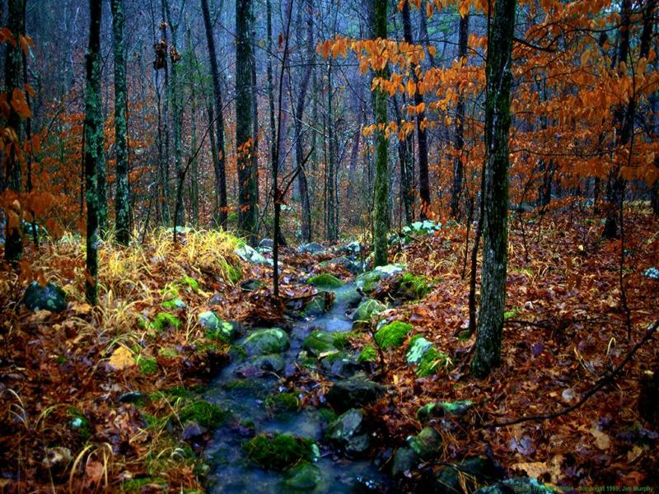
«Осенний вернисаж»
2-я Средняя группа
Воспитатель:
Быковская Ольга Петровна

Slide 2
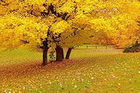
Ветер по лесу летал, ветер листики считал…

Slide 3
Вот дубовый…

Slide 4
Вот кленовый…

Slide 5
Вот рябиновый резной…

Slide 6
Вот с березки – золотой!

Slide 7
Вот последний лист с осинки Ветер бросил на тропинку…

Slide 8
Листочки легли на землю и отдыхают…

Slide 9
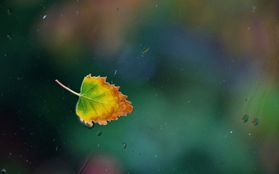
От сильного ветра листочки один за другим стали падать на землю. Падают плавно, неслышно. Легли на землю и отдыхают. А ветер тут как ту подхватил их, подгоняет.

Slide 10
И летят листочки Кружат по дорожке Падают листочки прямо нам под ножки

Slide 11
Оказались листочки и под деревьями, и на дорожке, и на веранде детского дома. Забились они в угол, чтобы ветер их не нашёл.

Slide 12
Там и уснули…

Slide 13
А мы с ребятами собрали их и принесли домой. Высушили, а потом создали вот эти осенние коллажи.

Slide 15
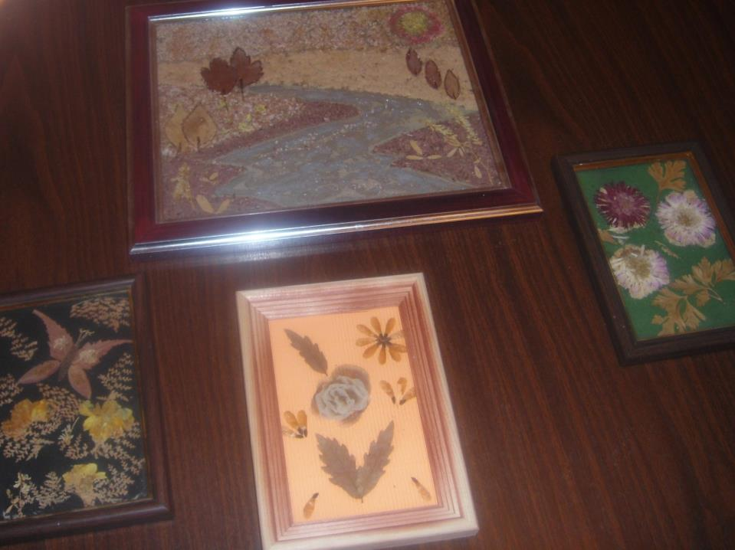

Slide 17
Спасибо за внимание!

